Slide 1
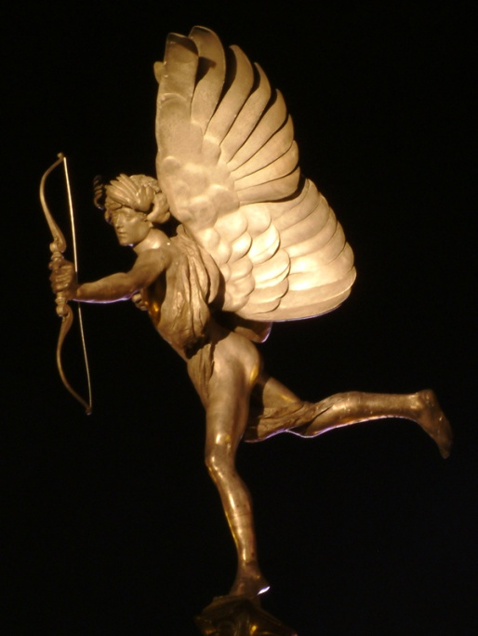
Platón
dialog Faidros
Faidros hovoří se Sókratem o tvorbě básníka
Lysiy při vycházce za athénské hradby.
Struktura dialogu: tři výklady:
1. Lysiova řeč o bohu Erótovi (láska je nemoc, která škodí)
2. Sókratova řeč proti bohu Erótovi
3. Sókratova obhajoba Eróta (láska jakožto božské šílenství, mániá)

Slide 2
Téma dialogu:
- rétorika a umění spisovatelské
čím se liší dobré psaní od psaní špatného
- řečnické umění je psychagogia

Slide 3
Platón, Faidros
(překlad František Novotný, 1. vydání Praha 1935; Praha: Oikoymenh, 1993)
246a – 248 c
Jaké to je jsoucno, je veskrze věc božského a dlouhého výkladu, ale čemu se podobá, na to stačí výklad lidský a kratší; mluvme tedy tímto způsobem. Dejme tomu tedy, že se podobá srostlině okřídleného spřežení a vozataje. A tu koně i vozatajové bohů jsou všichni sami dobří i dobrého původu, ale u ostatních je to smíšeno. Za prvé u nás vůdce řídí dvojspřeží, dále jeden z koní je u něho krásný a dobrý a také z takového rodu, druhý však je z opačného rodu a opačných vlastností; tu pak je řízení u nás nutně nesnadné a trapné.

Slide 4
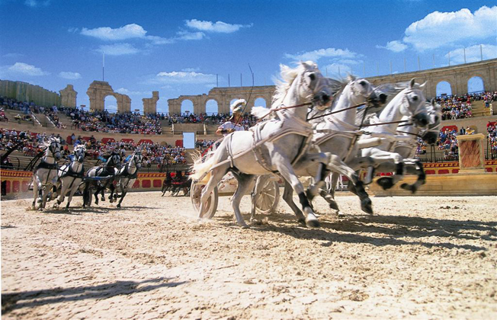
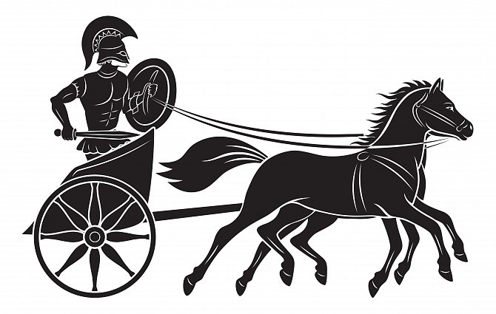

Slide 5
A pokusme se pověděti, jakým způsobem vznikly názvy živok smrtelný a nesmrtelný. Veškerá duše pečuje o to, co je bezduché, a obchází po veškerém světě, hned v té, hned v jiné podobě. Tu je-li dokonalá a okřídlená, vznáší se ve výšinách a pobývá v celém vesmíru, avšak ta, která ztratila peruti, padá, až se zachytí něčeho pevného; tam se ubytuje, uchopivši zemité tělo, jež se pak zdánlivě samo pohybuje působením její síly, a to celé spojení, duše a pevné tělo, bylo nazváno „živok“ a dostalo příjmení „smrtelný“;

Slide 6
avšak pojem živoka nesmrtelného nevznikl ze žádného rozumového úsudku, nýbrž vytvořujeme si boha, jehož jsme ani neviděli, ani dostatečně myslí nepojali, jakéhosi živoka nesmrtelného, majícího duši, majícího i tělo, u něhož však jsou tyto složky srostlé pro všechen čas. Ale věci ať se mají tak, jak je bohu milo, a tak ať se o nich mluví; avšak vezměme příčinu té ztráty perutí, pro kterou z duše opadávají. Jest pak asi takováto.

Slide 7
Síla perutí svou přirozeností vznáší, co je těžké, vzhůru a dováží to tam, kde bydlí rod bohů. Má pak asi ze všech tělesných věcí nejvíce společenství s tím, co je božské; božské je krásné, moudré, dobré a má všechny takové vlastnosti; těmito pak věcmi se opeření duše nejvíce živí a nabývá z nich vzrůstu, kdežto tím, co je ošklivé a zlé, a jinými opačnými věcmi hyne a je ničeno.

Slide 8
A tu veliký vůdce na nebi Zeus, řídě okřídlený vůz, jede první, všechno pořádaje a o všechno se staraje; za ním pak následuje vojsko bohů a daimónů, spořádaná v jedenáct oddílů. Zůstává totiž jediná Hestia v domě bohů; ostatní pak bozi, kteří jsou zařazeni do počtu dvanácti, jedou v čele podle pořadí, jak byl každý zařaděn. Tu pak je mnoho vzácných podívaných a cest uvnitř nebes, kterými jezdí rod blažených bohů, přičemž každý z nich dělá své dílo, a za ním následuje, kdo kdy chce a může; neboť závist nemá místo uvnitř božského sboru.

Slide 9
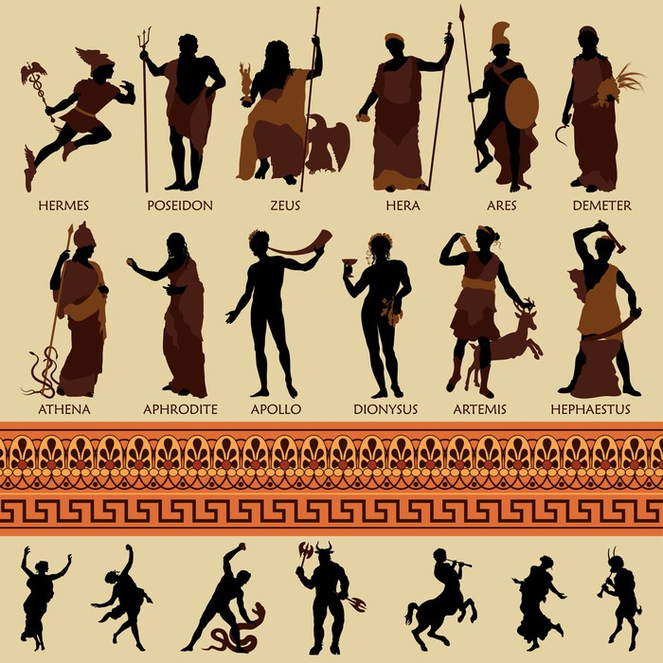

Slide 10
Kdykoli pak jdou k hostině a kvasu, ubírají se strmou cestou vzhůru k vrcholu nebeské klenby; tam pak vozy bohů jedou snadno, jsouce rovnovážně dobře řízeny, ale ty ostatní ztěžka, neboť je svažuje ten špatnosti účastný kůň, který u vozataje nebyl dobře vychován, klesaje a tíhna k zemi. Tu pak nastává duši svrchovaný svízel a zápas. Duše zvané nesmrtelné, když se octnou na vrcholu, projedou ven a stanou na hřbetu světa; jak se tam zastaví, otáčení nebes je vozí dokola s sebou a ony se dívají na věci vně světa.

Slide 11
Ta nadsvětní jsoucna dosud žádný z našich básníků neopěvoval, jak by zasloužila, ani nikdy nebude opěvovat. Má se to s nimi takto – musím se totiž odvážit pověděti pravdu, zvláště když mluvím o pravdě – tento prostor zaujímá bezbarvá, beztvará a nehmatatelná jsoucnost jsoucím způsobem jsoucí, viditelná jedinému řidiči duše rozumu, k níž se vztahuje pojem pravdivého vědění.

Slide 12
Protože se pak mysl boha i veškeré duše, které na tom záleží, aby dostala, co jí patří, živí rozumem a čistým věděním, proto se raduje, když po čase spatří to, co jest, a pohlížejíc na pravdivé věci, sytí se a má se dobře, až ji otáčivý pohyb kruhem donese na totéž místo. A na té okružní cestě vidí samu spravedlnost, vidí i rozumnost, vidí i vědění, ne to, které je spojeno s děním, ani to, které je jiné při každém ze jsoucen, od nás nyní tak nazývaných, nýbrž to vědění, které je v tom, co je vskutku jsoucí;

Slide 13
a když spatří takto i ostatní skutečná jsoucna a užije té hostiny, sestoupí opět do vnitra světa a přijde domů. Když pak tam přijde, vozataj postaví koně ke žlabu, předhodí jim ambrosii a k ní jim dá za nápoj nektar.

Slide 14
A to je život bohů; co se týče ostatních duší, ta, která nejlépe následuje boha a jemu se připodobní, pozdvihne hlavu svého vozataje do vnějšího prostoru a spolu s bohem projede ten okruh, znepokojována jsouc od koní a jen stěží mohouc uvidět jsoucna; jiná pak časem ji zdvihne, časem se spustí dolů a pro násilné počínání koní některá jsoucna uvidí, jiná ne. Ostatní duše dychtí sice všechny po tom, co je nahoře, a následují, ale nemohou tam, a tu konají spolu tu okružní cestu jsouce ponořeny dolů, šlapají po sobě vespolek a do sebe vrážejí, pokoušejíce se dostati jedna před druhou.

Slide 15
Tu vzniká nesmírný hluk, zápas a lopocení, přičemž se vinou špatných vozatajů mnohé zmrzačují, mnohým pak je zuráženo mnoho peří; a všechny přesto, že vynakládají velkou námahu, odcházejí neúčastny podívané na jsoucno a po odchodu se nasycují pouhým míněním. A příčinou onoho velikého usilování uvidět, kde je rovina pravdy, je to, že z tamější louky pochází pastva příhodná pro nejlepší složku duše a tím se živí ústroj peruti, kterou je duše nadnášena.

Slide 16
249d – 250 c
[...] kdykoli někdo, vida pozemskou krásu a vzpomínaje si na tu pravdivou, nabývá perutí a při tom opeřování se snaží vzlétnouti, ale nemůže, a tu jako pták hledí vzhůru a o věci dole se nestará a proto je obviňován, že si vede šíleně. [...] Neboť jak bylo řečeno, každá lidská duše přirozeností samou spatřila jsoucna, sice by nebyla přišla do tohoto života; avšak vzpomínati si podle těchto věcí zde na ona jsoucna není každé snadno, ani těm, které jen krátce tehdy uviděly, co tam je, ani těm, které po pádu sem měly to neštěstí, že se působením některých styků obrátily k nespravedlnosti a jsou stiženy zapomenutím na ty svaté věci, které tehdy uviděly. Tak jich zbývá jen několik málo, které mají dostatečnou sílu paměti. [...]

Slide 17
A tu, pokud jde o spravedlnost, rozumnost a všechny jiné duším cenné věci, u těch není žádné záře na jejich zdejších napodobeninách, nýbrž k jejich obrazům přistupují jen nemnozí lidé, a to jen stěží, prostřednictvím slabých smyslů, a dívají se na rod toho, co je vypodobněno. Avšak krásu bylo tehdy vidět zářící, když spolu se šťastným průvodem – při němž jsme my následovali Dia, jiní jiného boha – duše uviděly blažené vidění a podívání a byly zasvěcovány zasvěcováním, které sluší nazvati ze všech nejblaženějším; to jsme slavili, sami jsouce celiství a prosti utrpení, která nás v pozdějším čase čekala, a celistvá, jednoduchá, nechvějná a šťastná byla i ta zjevení, v která jsme byli uváděni a na která jsme se dívali v čisté záři, jsouce čisti a nepoznamenáni tím, co s sebou nyní nosíme a co jmenujeme tělem, jsouce k němu připoutáni na způsob škeble.

Slide 18
253d–254b
Na začátku této řeči jsme rozdělili každou duši na tři části, na jakési dvě složky podoby koňské a na třetí složku podobnou vozataji; toto rozdělení podržme ještě i nyní. Z těch koní, řekli jsme, jeden je dobrý, druhý ne; avšak v čem záleží zdatnost toho dobrého nebo špatnost špatného, to jsme nevyložili, ale nyní to musíme říci. Tedy ten z nich, který je v krásnějším stavu, je svým vzhledem přímý a s tělem pravidelně rozčleněným, s vysokou šíjí, nos má vypouklý, je bílé barvy, černooký, milovník cti s uměřeností a studem, přítel pravdivého mínění, nepotřebující ran, je řízen jedině pobídkou a slovem; ale ten druhý je zase křivý, tělnatý, sestavený bez ladu a skladu, má silnou šíji, krátký krk, je ploskonosý, barvy tmavé, světlooký, krevnatý, přítel zpupnosti a vychloubání, na uších chlupatý, hluchý, poslouchající, a to ještě stěží, toliko biče a bodců.

Slide 19
Doporučená literatura:
Štěpán Špinka, Duše a krása v dialogu Faidros,
Praha, Oikoymenh, 2009.

